Slide 1
108-02
4月導師會報
總務處

Slide 2
問題與回應
問題：欲提前6/22搬遷教室
回應：1.搬遷教室涉及層面較廣，需先進行教室公物檢查，班級鑰匙及設備
點交移交，並調查課桌椅數量及通知任課教師上課位置。
2.總務處內部討論後，決定6/1~6/12進行八、九年級、719、720公物檢查。
3.6/22~24進行九年級教室設備、鑰匙、冷氣卡、遙控器清點。
4.6/29八年級719、720從班會課起搬遷至九年級教室，
當日立即於新教室上課。
5.6/29~7/10七年級公物檢查，八年級教室設備、鑰匙、清點。
6.7/13段考下午，七年級搬遷教室。

Slide 3
一、事務工作
1.靜心樓西棟西側廁所招標完成
2.防疫設備購置完成
3.校園排水整理中
4.生科設備採購招標完成
5.靜心樓東側殘障廁所招標完成

Slide 4
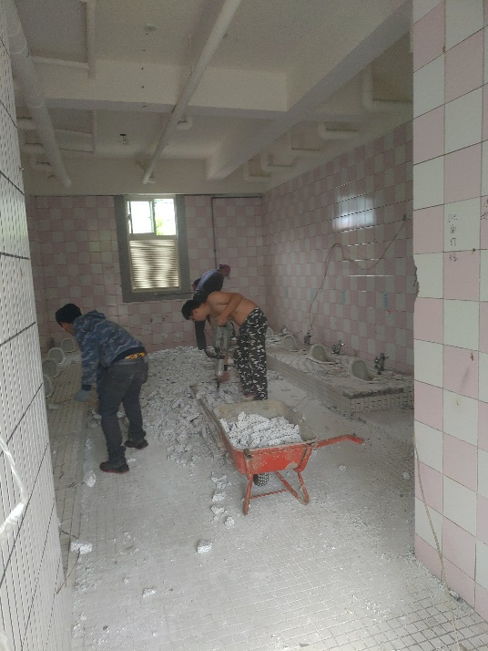
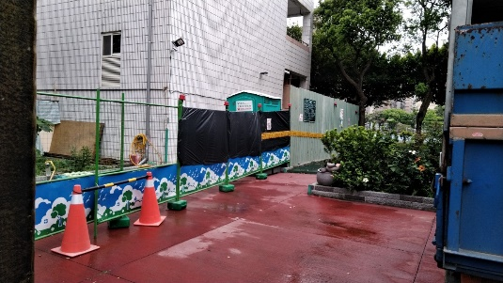
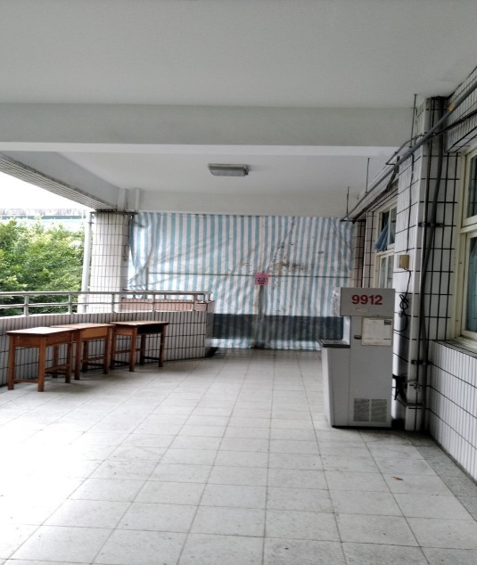
一、事務工作-靜心樓西棟西側廁所整修工程
1.施工期間：109/4/2(四)起至施工完畢(預計約三個月)
2.施工期間注意事項：
*因需打除牆面及打穿地面，嚴禁師生進入工區。
*西棟西側樓梯禁止通行，若需下樓，請改其他樓梯行走。
*噪音工程約一個月，請大家多多擔待。
*如遇模擬考及段考期間，施工暫停。
*因工程期間遇防疫工作，總務處要求施工人員進入校園，必須配戴口罩及量測體溫，並按規定路線進入工地，盡量與師生隔離，請大家放心。

Slide 5
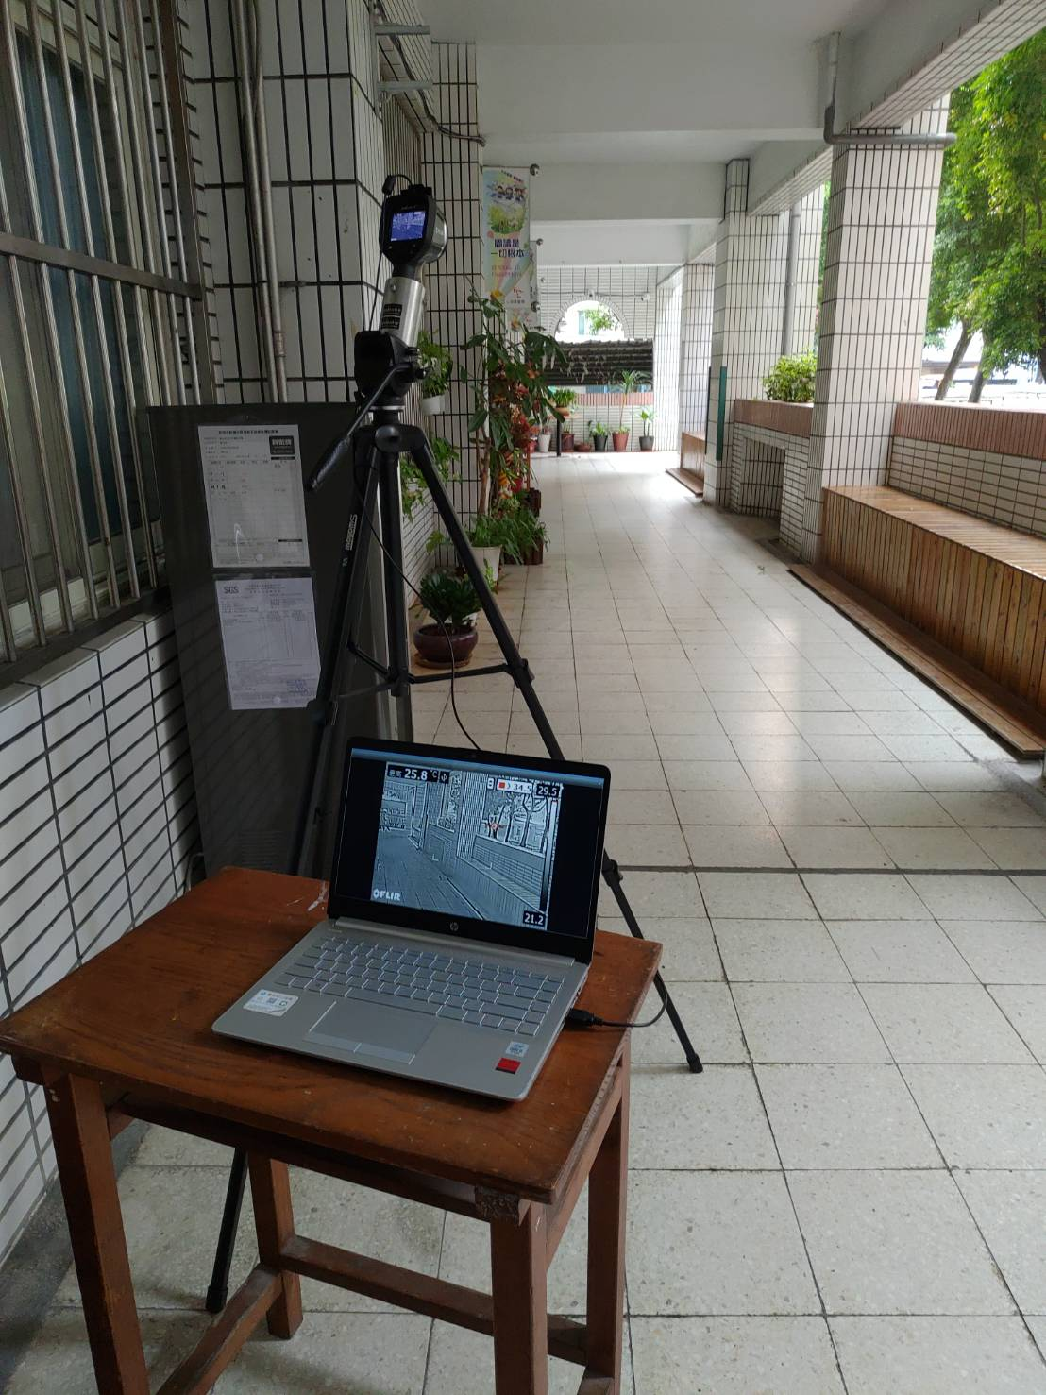
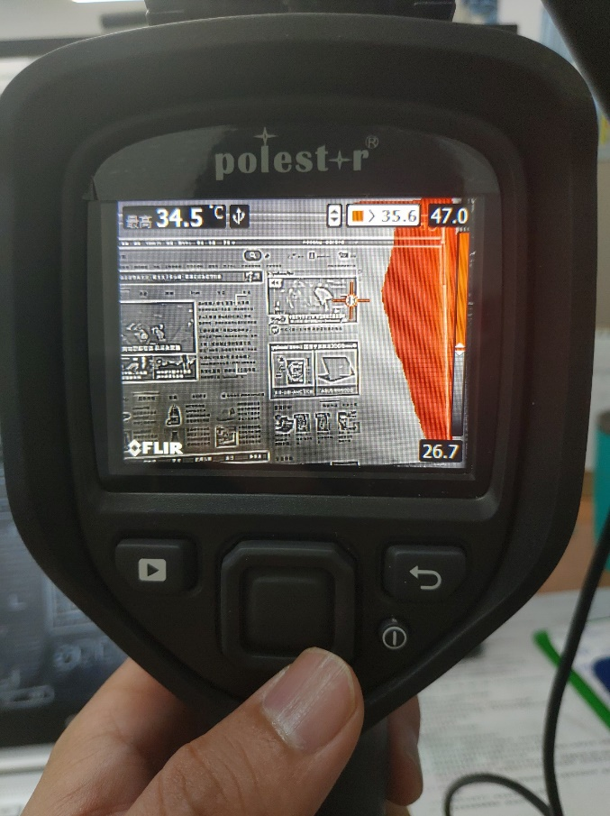
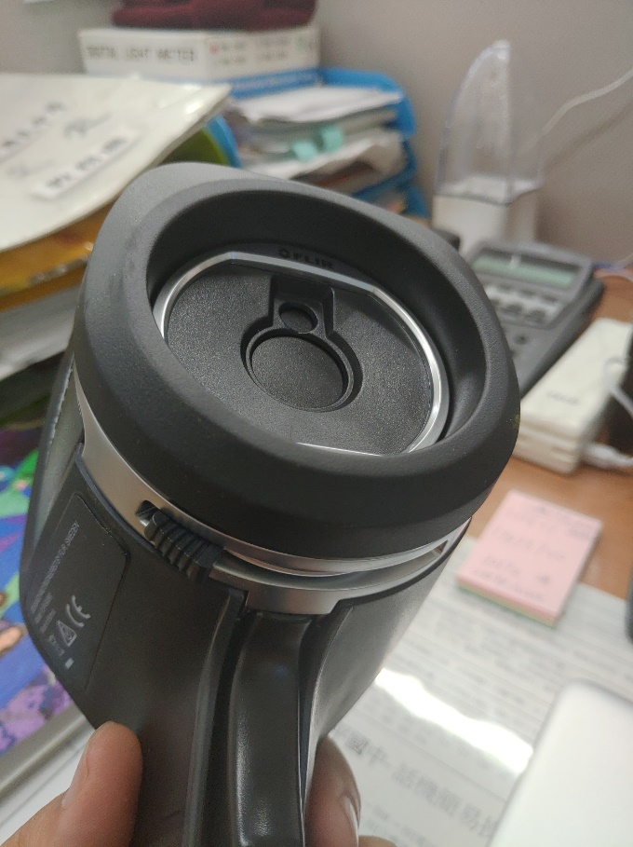
一、事務工作-防疫設備購置完成

Slide 6
三、水電支出
月份 | 1 | 2 | 3 | 4 | 5 | 6 | 7 | 8 | 9 | 10 | 11 | 12 | 小計
108 用電量 | 35400 | 23280 | 31080 | 36600 | 44040 | 51360 | 40560 | 30960 | 47160 | 48960 | 36360 | 33480
109 用電量 | 33360 | 19920 | 26280
用電量 變化 | -2040 | -3360 | -5952 |  |  |  |  |  |  |  |  |  | -11352
月份 | 1 | 2 | 3 | 4 | 5 | 6 | 7 | 8 | 9 | 10 | 11 | 12 | 小計
108 用水量 | 920 | 904 | 774 | 1059 | 753 | 841 | 827 | 597 | 924 | 685 | 977 | 1019
109 用水量 | 1035 | 804 | 359
每月 省水度 | +115 | -100 | -415 |  |  |  |  |  |  |  |  |  | -400

Slide 7
四、未來展望
校園綠美化計畫
靜心樓西棟西側廁所整修工程
校園排水整修
靜心樓東側殘障廁所工程

Slide 8
謝謝大家

